Slide 1
Országos Kismotorfecskendő-szerelő Bajnokság
2019

Slide 2
2019. évi bajnokság eredménye
Áttekintés
Országszerte 8 helyszínen
66 csapat
319 futam
148 modern futam és 118 férfi retró futam került szerelésre
Modern kategóriában elért legjobb időeredmény 27.32
Férfi retró kategóriában elért legjobb időeredmény 33.44
A Nemak Győr Kft. csapata mindkét kategóriában dobogós helyezést szerzett

Slide 3
Tabella - Modern
Csupán 6 ponton múlt az első hely…

Slide 4
Tabella - Retro
Újabb 3. hely

Slide 5
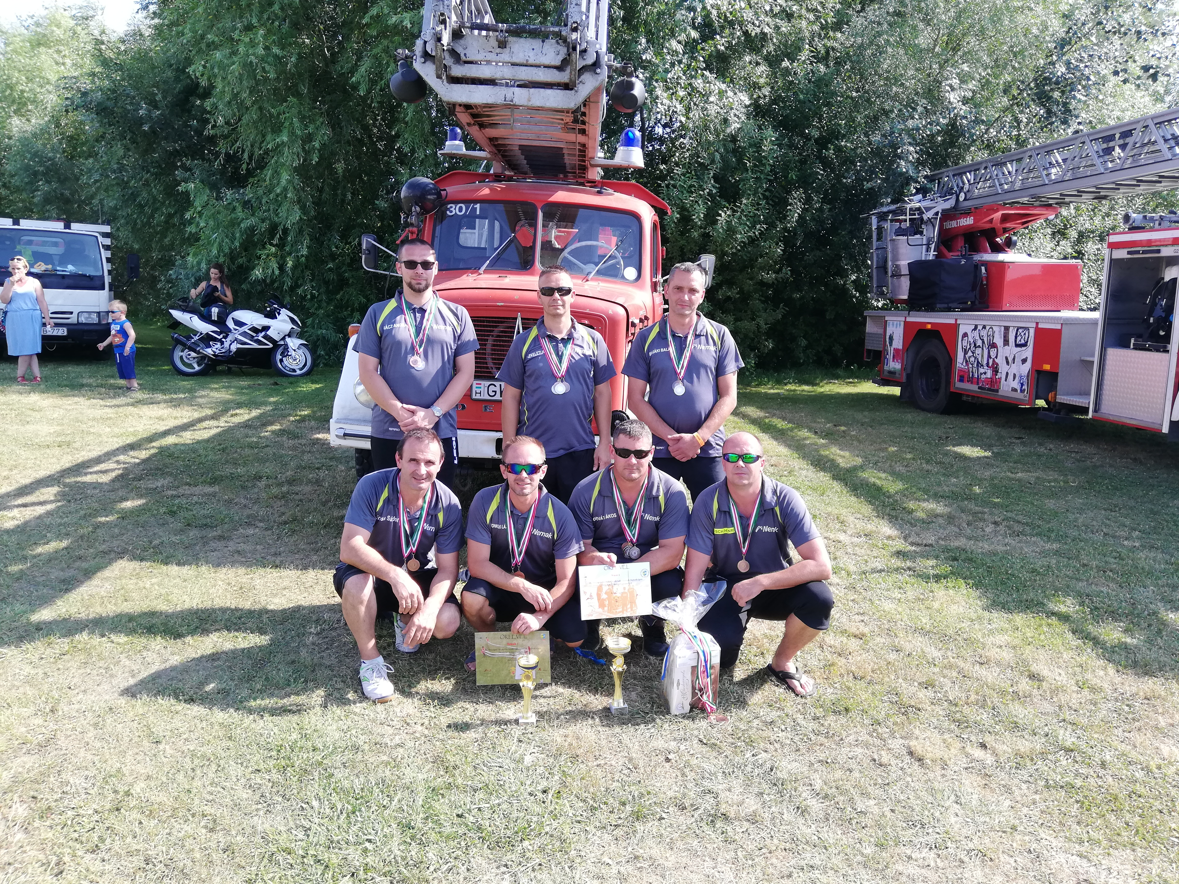
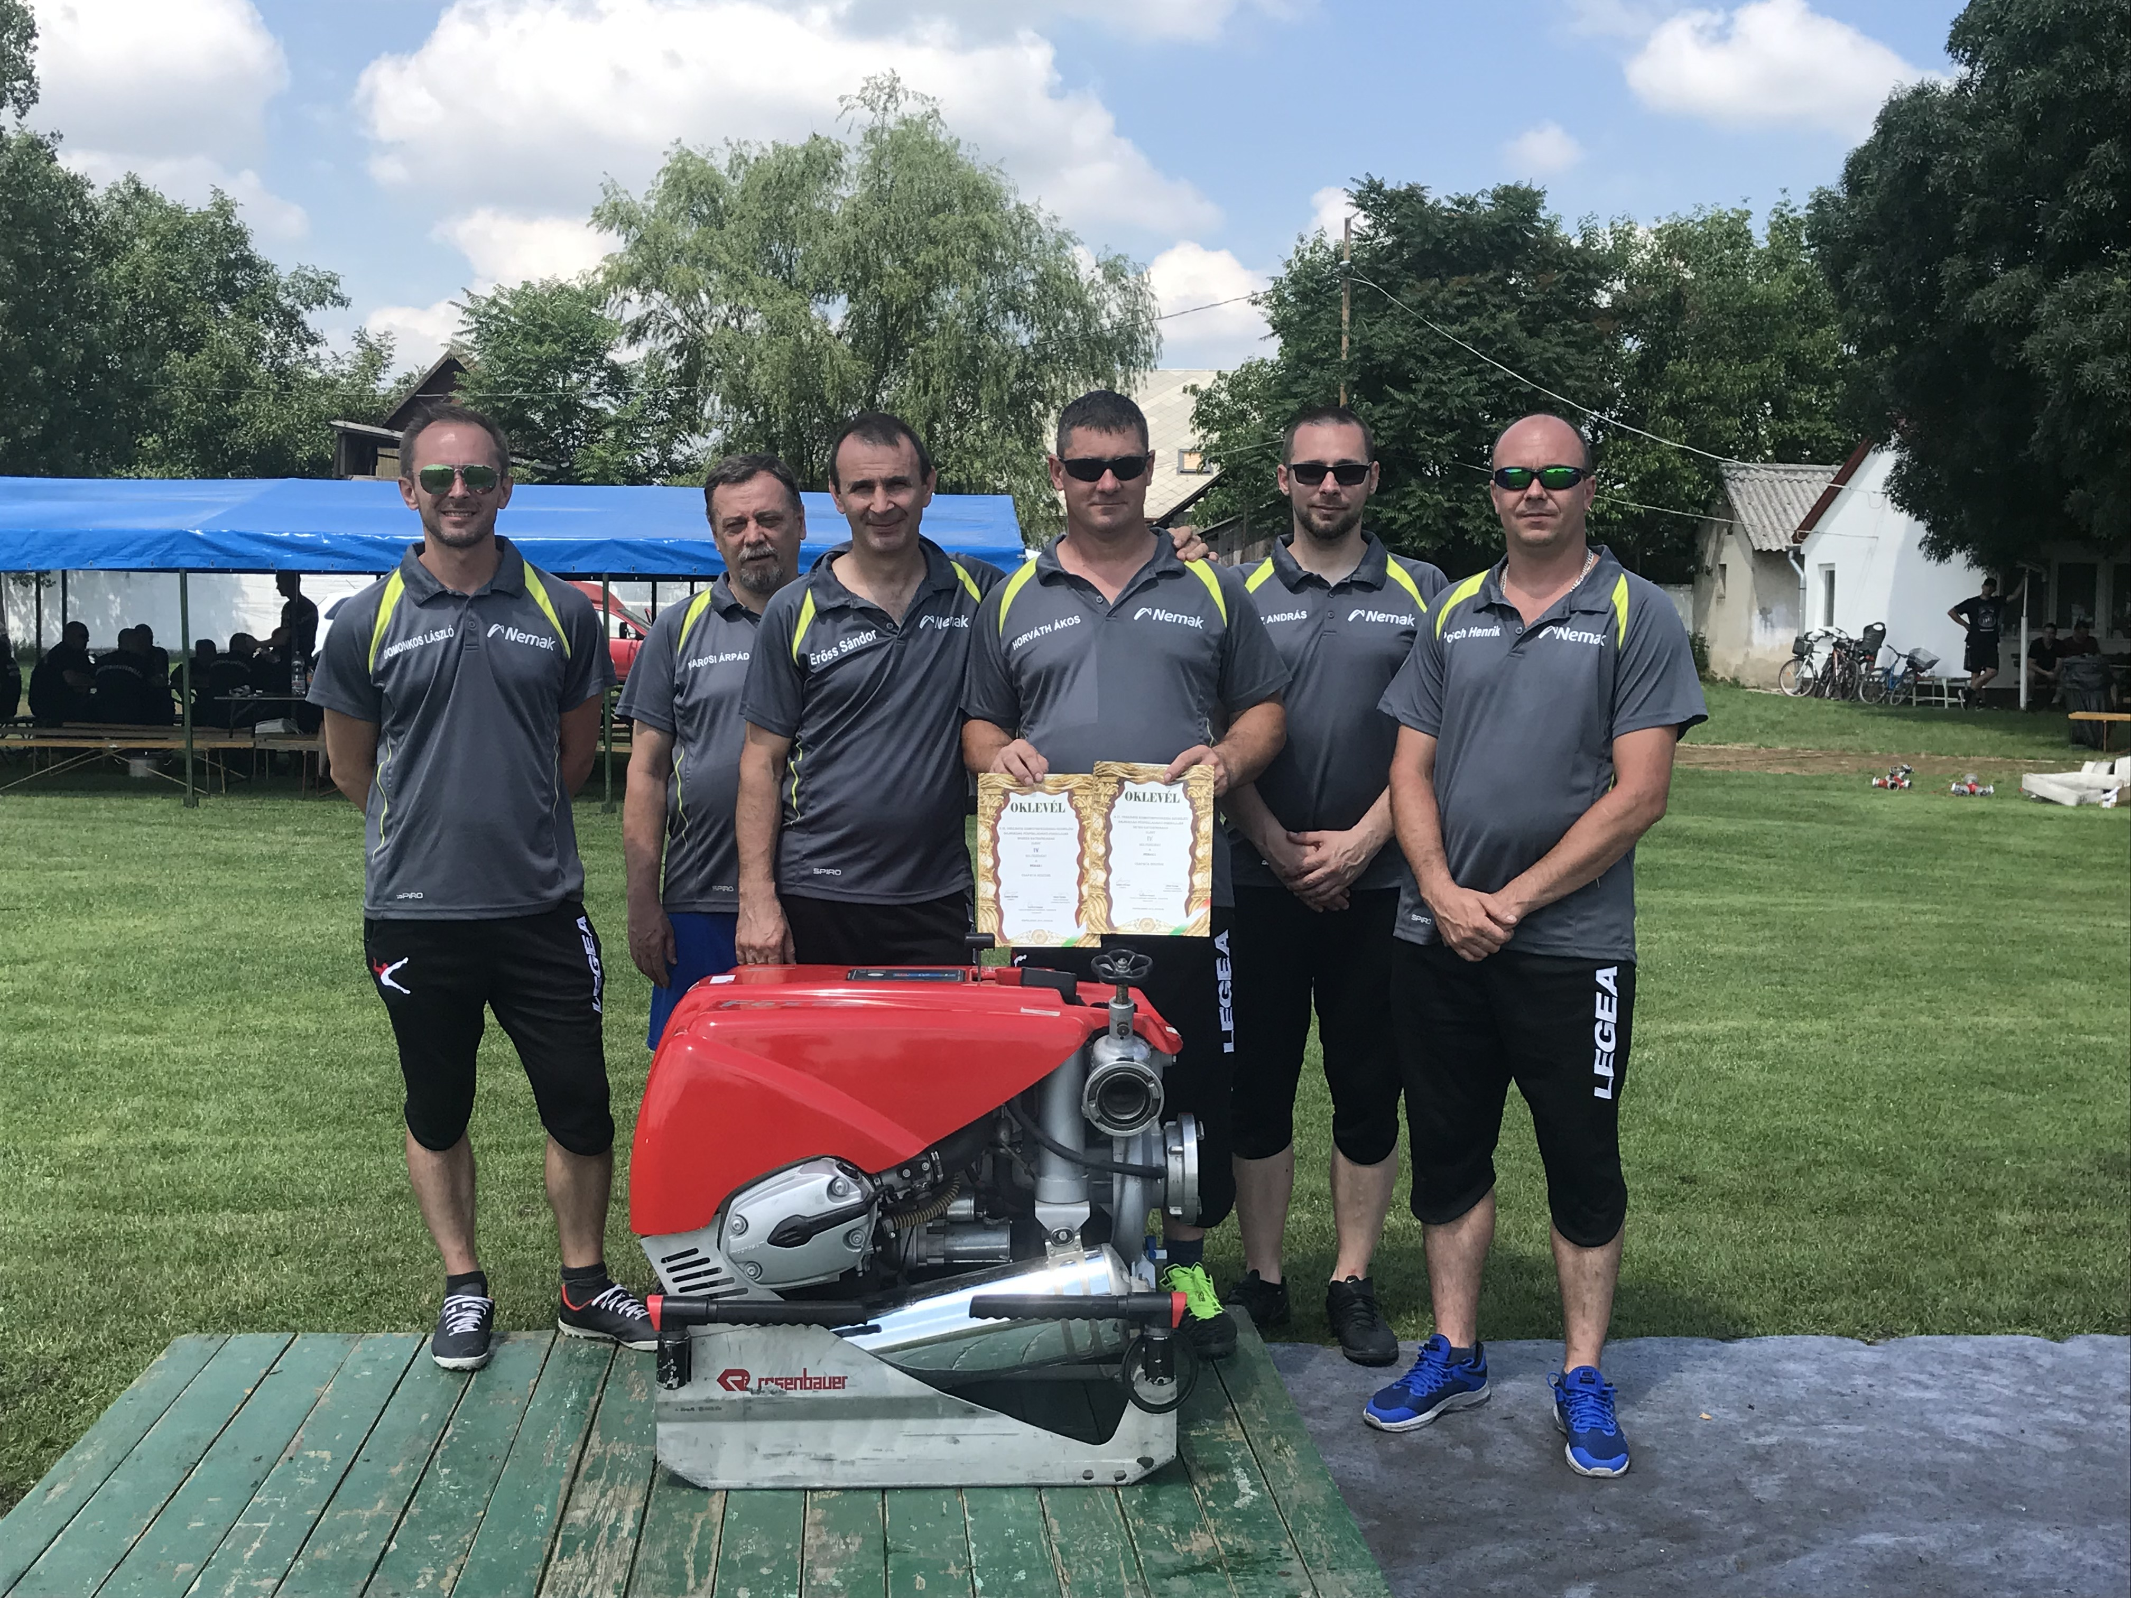
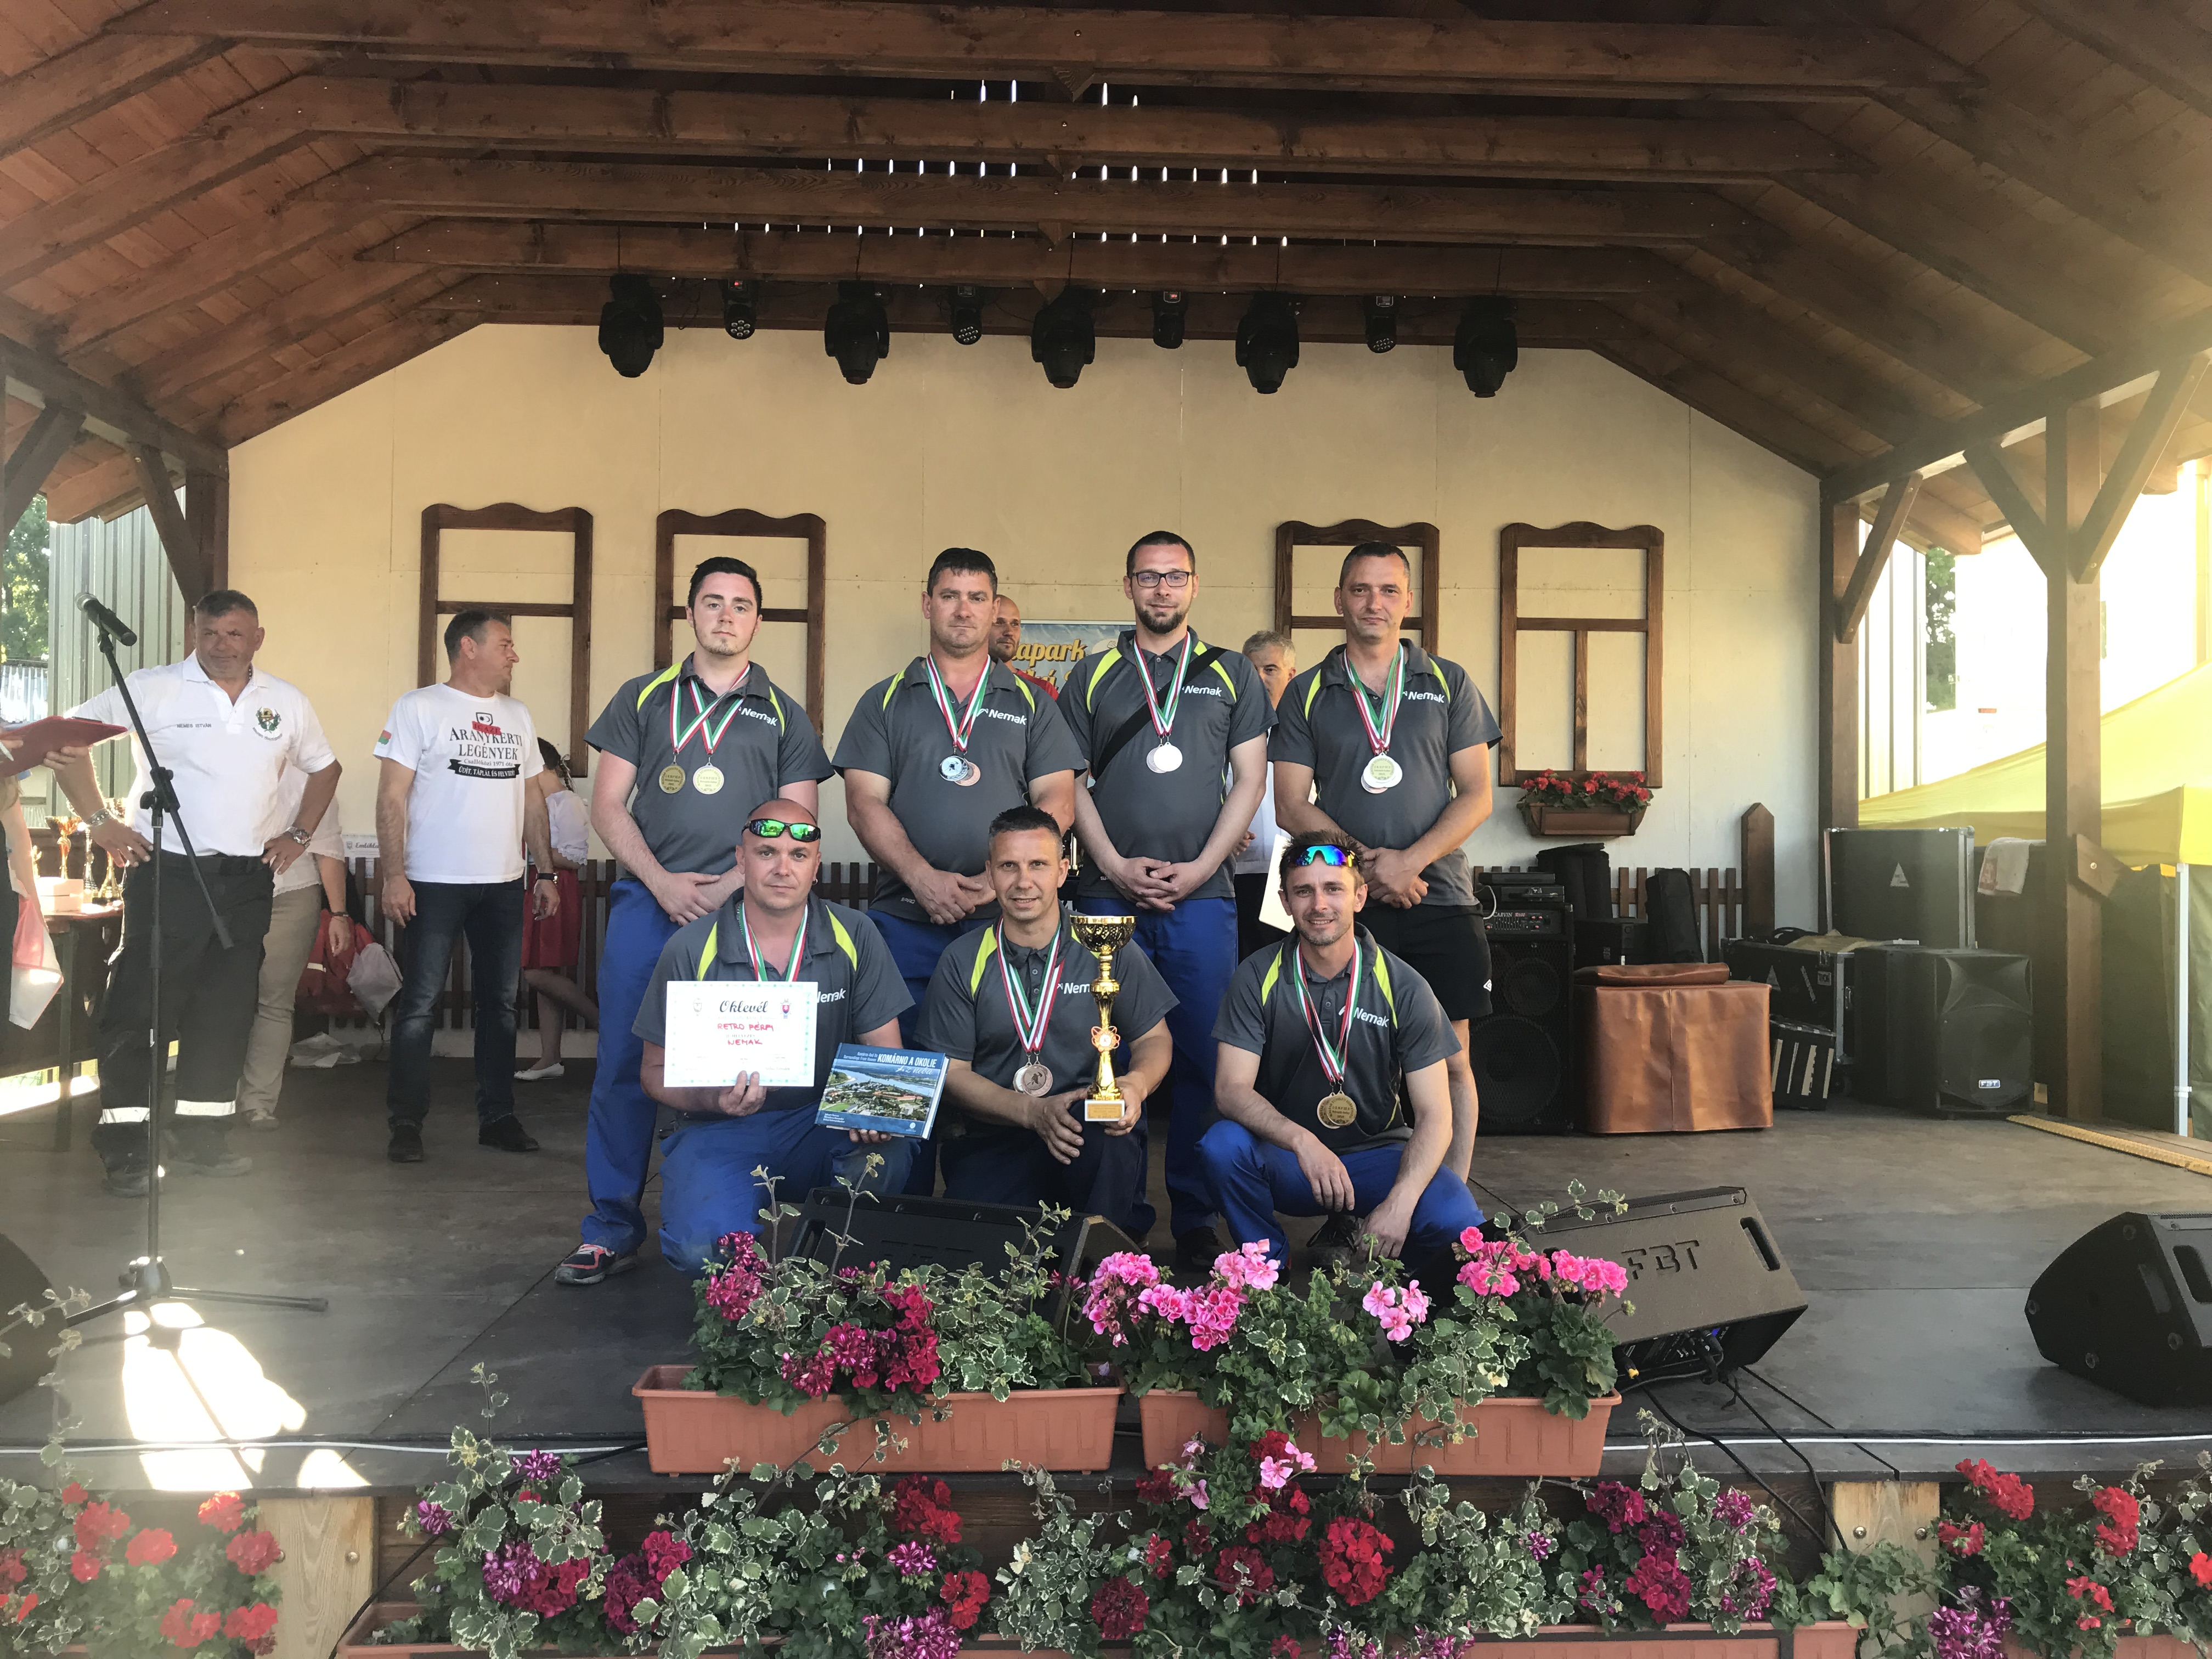
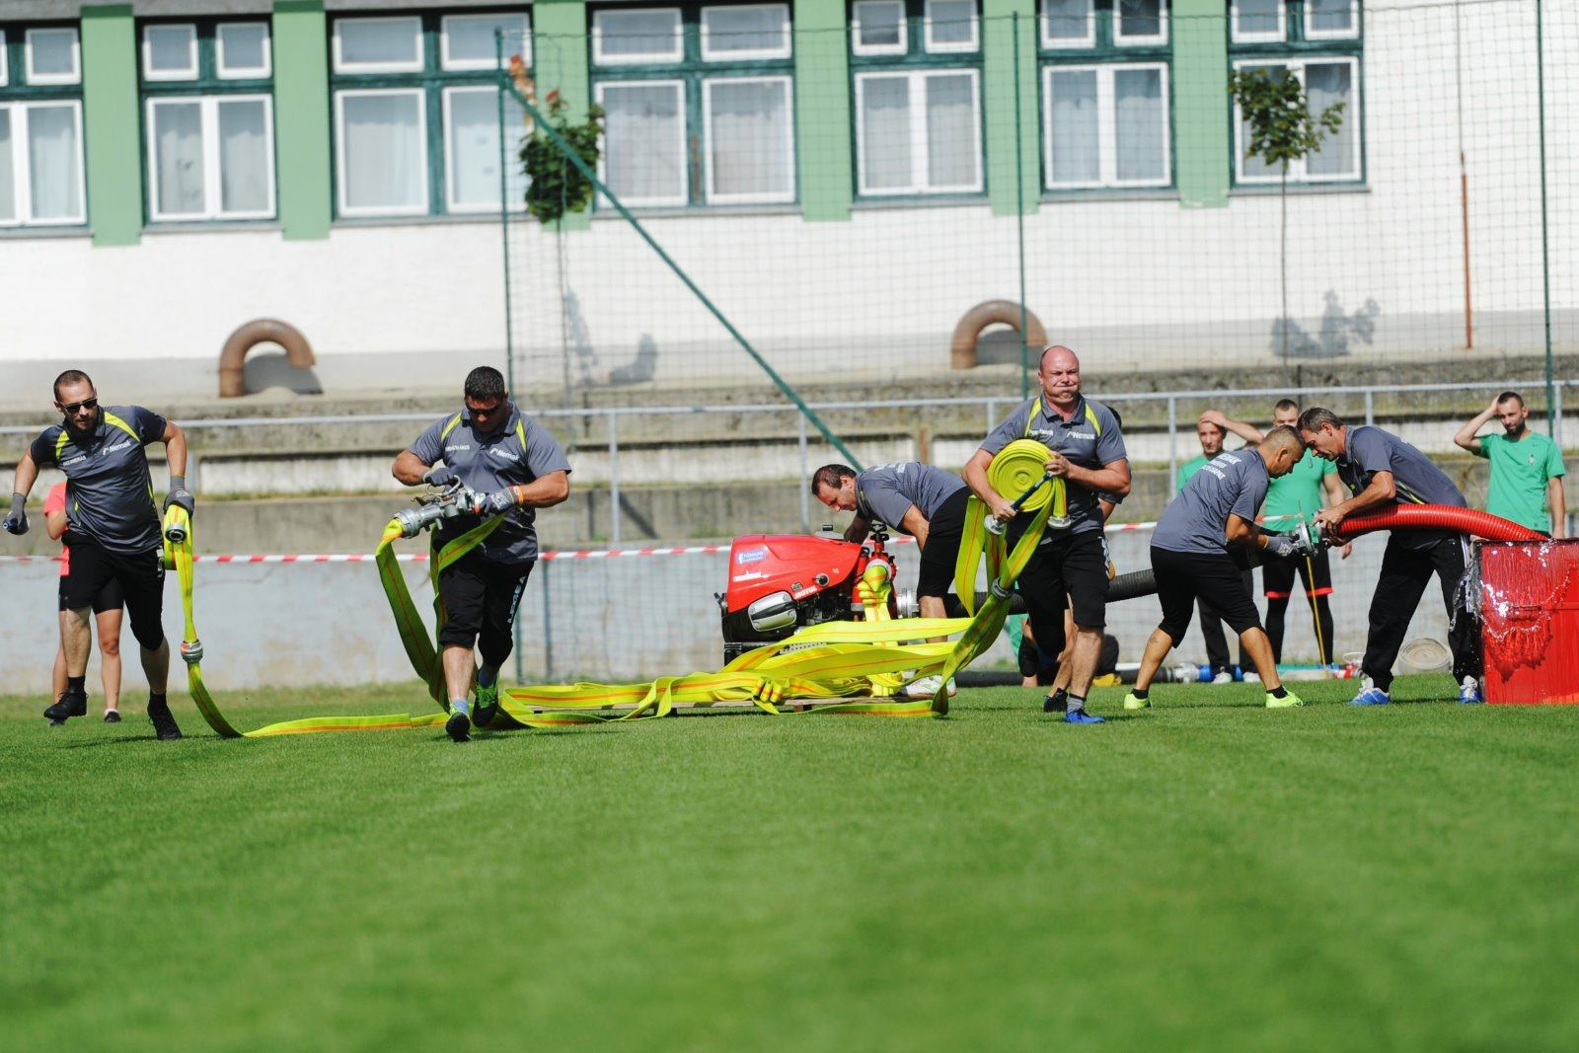
Képek

Slide 6
És a legjobb időeredményünk
30.67 mp – amíg lefő a kávé ☺

Slide 7
És a legjobb időeredményünk
30.67 mp – amíg lefő a kávé ☺

Slide 8
KÖSZÖNJÜK AZ EDDIGI TÁMOGATÁST!!!

Slide 9
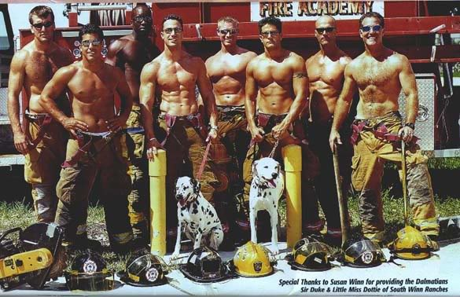
KÖSZÖNJÜK AZ EDDIGI TÁMOGATÁST!!!
Hát igen… ezek akár mi is lehetnénk… ☺

